Slide 1
第三次课
项目完成检查-作业讨论

Slide 2
第一次课
编程开门课-学能评估

Slide 3
编程开门课
软件工程师，是从事计算机软件开发的工程技术人员。
软件工程师交付的工作结果，最终是可运行的代码。
衡量软件工程师工作品质的标准，是是否解决问题域，所交付代码效率匹配硬件环境。
人通过编程学习，掌握开发技能，逐步成为一名软件工程师。
编程本质是一种问题驱动，探究式的实验活动，注重项目管理。
当前互联网教育资源极度过剩，编程学习依然对学生极具挑战的深层次原因，是教育范式依旧停留在工业化状态，而未能匹配后工业化甚至智能化。

Slide 4
第一次课程-课堂任务-目的
任务：
配置python环境
运行“hello world!”代码
运行 一个加法 功能代码
编写一个测试加法功能代码
目的：
评估同学数字素养和先有编程能力

Slide 5
第一次课后本周作业
1、fastapi的基本知识掌握，路由，数据库配置。
2、使用fastapi，一张数据表，完成CRUD的模块操作。
3、在电脑上安装likeadmin，并参考文档，将2的功能移植到likeadmin。
说明:
1、每天编程不低于1小时。
2、有问题在群里提出，解答。
建议:
使用金山打字通练习指法，使用外接机械键盘。

Slide 6
第二次课
企业应用架构-作业讨论-技术全景

Slide 7
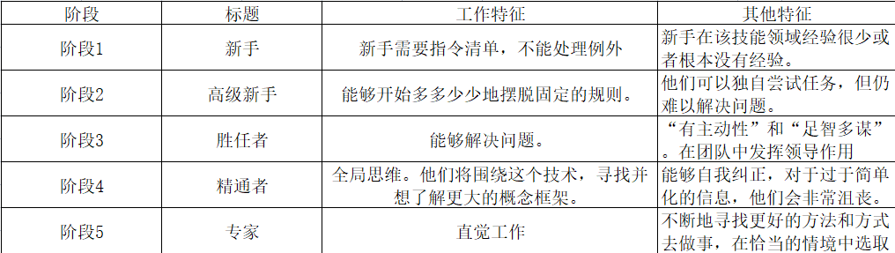
德雷福斯模型

Slide 8
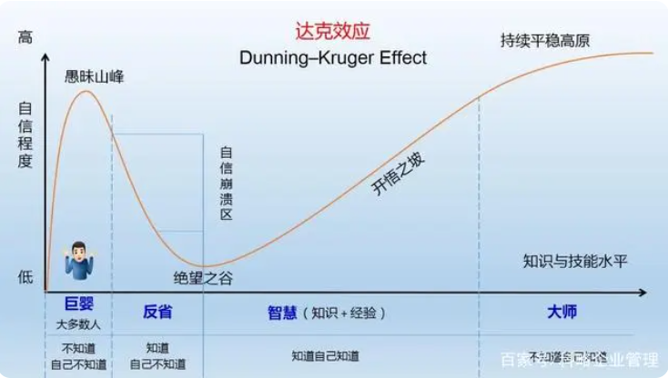
邓肯-克鲁格效应
指的是能力欠缺的人在自己欠考虑的决定的基础上得出错误结论，但是无法正确认识到自身的不足，辨别错误行为，是一种认知偏差现象。
这些能力欠缺者们沉浸在自我营造的虚幻的优势之中，常常高估自己的能力水平，却无法客观评价他人的能力。

Slide 9
小组学习
1组 | 2组 | 3组 | 4组 | 5组 | 6组 | 7组 | 8组 | 9组 | 10组
组长 | 组长 | 组长 | 组长 | 组长 | 组长 | 组长 | 组长 | 组长 | 组长
模块2 | 模块2 | 模块2 | 模块2 | 模块2 | 模块2 | 模块2 | 模块2 | 模块2 | 模块2
模块3
模块4
模块5
模块6
班长
班长

Slide 10
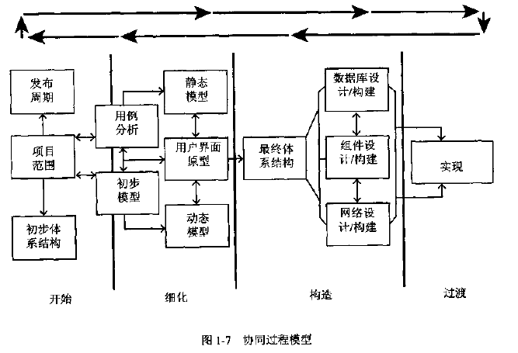

协同开发过程模型

Slide 11
在线学习系统
编号 | 名称 | 描述
1 | 登录场景
2 | 课程管理场景
3 | 考勤管理
4 | 作业管理
5 | 课堂演示场景
6 | 在线解答场景

Slide 12
群里感言
我个人认为，大多数同学无法顺利的编程，并不是缺乏编程训练，而是自己已形成的学习习惯和价值观，与编程习惯和编程文化，是相冲突的
学习习惯，小学、中学、高中、大学1年半，已经比较牢固。而价值观，已经被塑造了20年。
而且，大学的编程学习，进一步强化了习惯和价值观。c,java语言学习是个例证。这学期开设“移动开发”学习，或许会有所改变，但对于我们是等不及了。
之后的40节课程，是在项目开发，算法学习两条线上展开。课程整体的设计，是以学生为中心，自己展示自己的作品。在我看来，编程不过是一种表达能力。

Slide 13
第三次课
项目完成检查-作业讨论

Slide 14
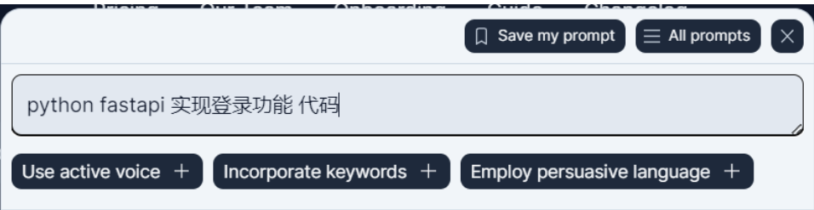
ChatGPT、百度和谷歌、老师共同进化
安装好chatgpt之后，就可以交互式编程

Slide 15
chatgpt输出的代码
Here is an example of Python FastAPI code for implementing a login function:
from fastapi import FastAPI, HTTPException
app = FastAPI()
@app.post("/login")
async def login(username: str, password: str):
if not username or not password:
raise HTTPException(status_code=401, detail="Username and password are required.")
if not valid_login(username, password):
raise HTTPException(status_code=401, detail="Incorrect username or password")
resp = {"message": "Login successful"}
return resp

Slide 16
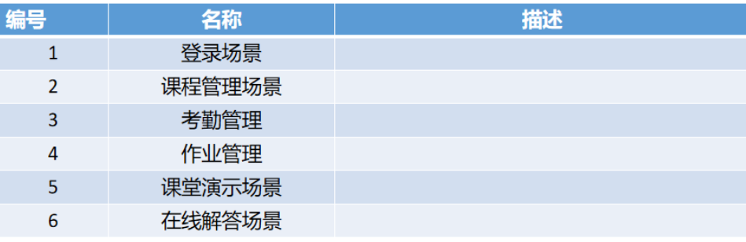
开发模块

Slide 17
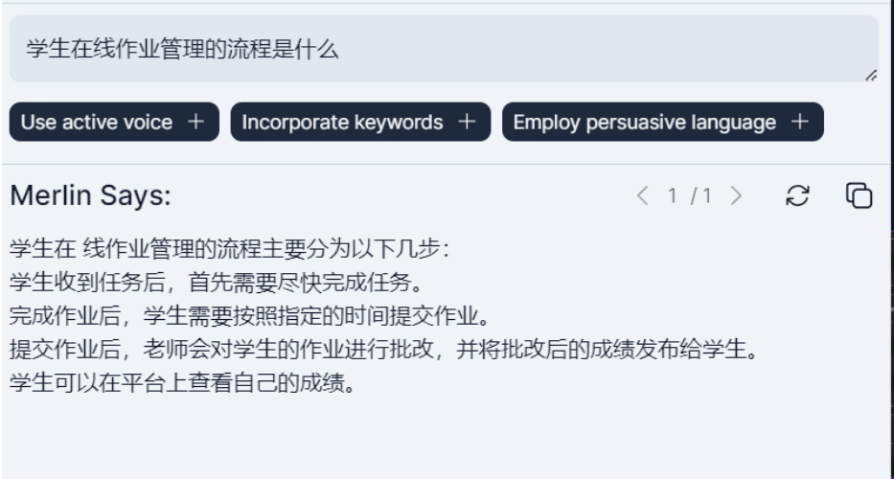
ChatGPT求证

Slide 18
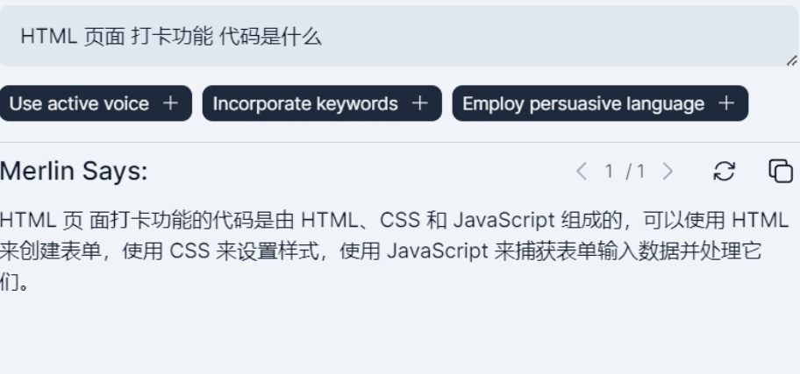
ChatGPT求证

Slide 19
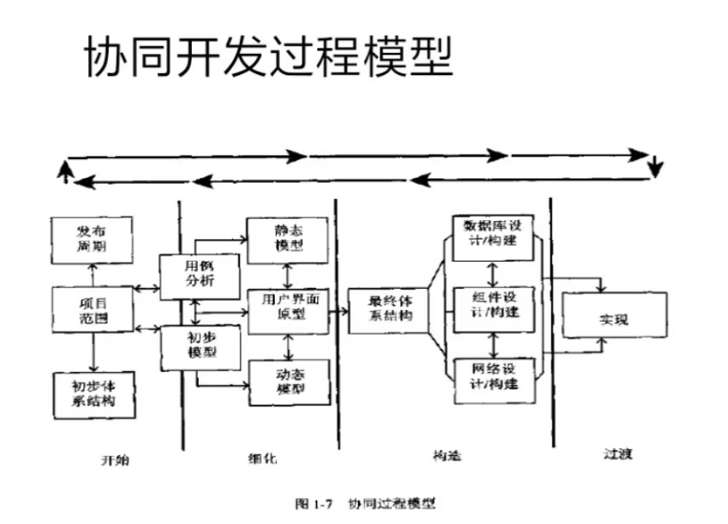
开发地图-协同开发过程
我们以这张图，为我们工作和编程学习的地图和讨论的话题展开点。

Slide 20
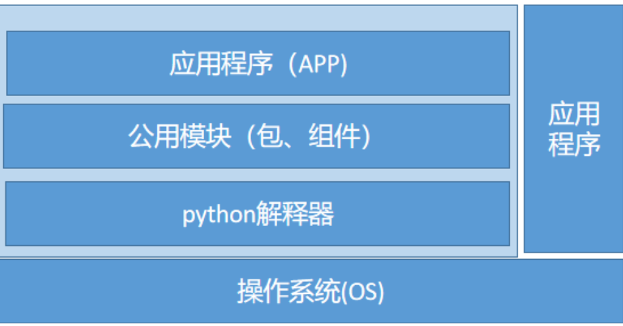
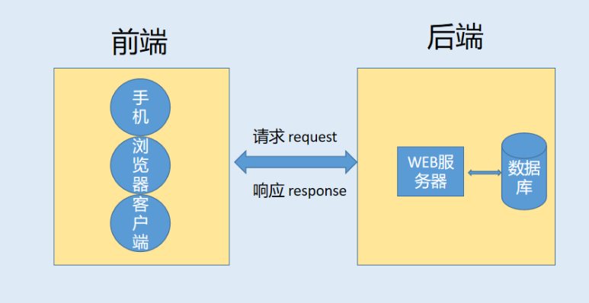
初步体系结构，分为物理结构和软件体系结构。物理结构，分为本机结构和外网服务器结构，我们是模糊了这两点，之后大家注册了空间，就直观的理解。软件体系结构如下图

Slide 21
技术架构方案
在web技术架构上，其实已经给了多种方案：
1、python生态链下，fastapi,pymysql,jinja2 aiofiles,初始的简单结构。form/jquery
2、python生态链下，fastapi,pymysql,vue。
3、python生态链下，fastapi，sqlalchemy,vue/jinja2 aiofiles
4、python生态链下，likeadmin
用例分析，和项目范围有雷同部分
初步模型-静态模型-用户界面原型-动态模型，不做细分，在代码中演示。
数据库设计-组件设计，也不做细分，在讨论中代码和文字说明演示

Slide 22



代码演变
代码编写是一个演变的过程，依赖多个因素

Slide 23
第一天-项目结构（20230225）

Slide 24
1、这里是从fastapi 来开始
from typing import Union
from fastapi import FastAPI
app = FastAPI()
@app.get("/")
def read_root():
return {"Hello": "World"}
@app.get("/items/{item_id}")
def read_item(item_id: int, q: Union[str, None] = None):
return {"item_id": item_id, "q": q}
uvicorn main:app --reload

Slide 25
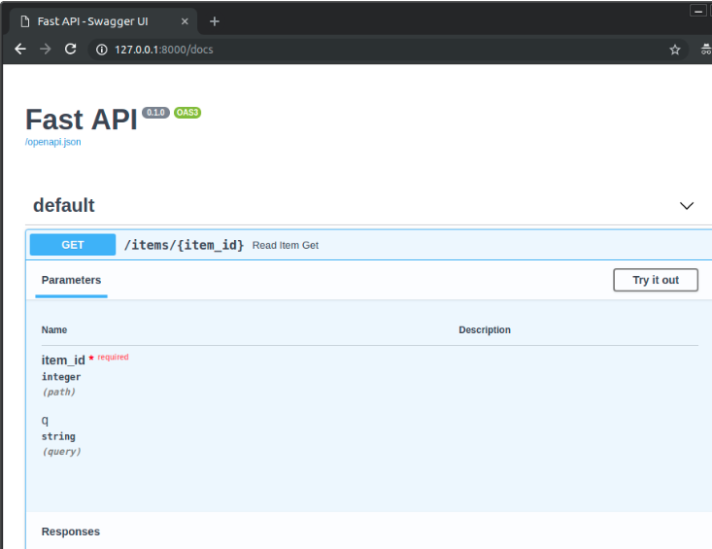

Slide 26
参考
@app.get("/")
def read_root():
table_name = 'user'
sql = "SELECT * FROM %s " % table_name
try:
cursor.execute(sql) # 执行sql语句，也可执行数据库命令，如：show tables
result = cursor.fetchall() # 所有结果
print(result)
except Exception as e:
db.rollback()
print("查询失败")
print(e)
finally:
cursor.close() # 关闭当前游标
db.close() # 关闭数据库连接
return result
from typing import Union
from fastapi import FastAPI
import pymysql
app = FastAPI()
# 创建数据库连接对象
db = pymysql.connect(host='127.0.0.1',user='root', password='123456',database='test')
# 创建游标对象
cursor = db.cursor()

Slide 27
将路由移植到router文件，但有bug
将数据库操作类移植到dao文件中
这样，一个简单的代码架构，测试完成

Slide 28
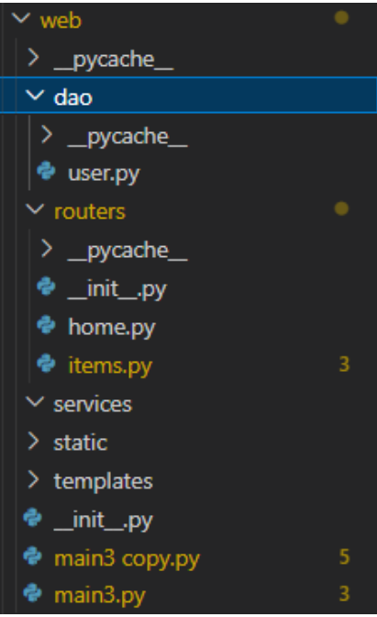
项目文件结构

Slide 29
main.py
from fastapi import FastAPI
import uvicorn as u
from starlette.staticfiles import StaticFiles
from routers import items
app = FastAPI()
app.mount("/static", StaticFiles(directory="static"), name="static")
# @app.get("/items/{id}")
# async def read_item(request: Request, id: str):
# return templates.TemplateResponse("item.html", {"request": request, "id": id})
app.include_router(items.router,
prefix="/items",
tags=["items"],
responses={404: {"description": "Not found"}})

Slide 30
routers/items.py
from fastapi import APIRouter, HTTPException
from starlette.templating import Jinja2Templates
from starlette.requests import Request
from dao.user import getUser
router = APIRouter()
templates = Jinja2Templates(directory="templates")
#测试通过
@router.get("/")
async def read_item():
return getUser()
# return {"Hello": "Items"}
#这个有错误，传参后失败
@router.get("/items/{id}")
async def read_item(request: Request, id: str):
return templates.TemplateResponse("item.html", {"request": request, "id": id})

Slide 31
dao/user.py
import pymysql
# 创建数据库连接对象
db = pymysql.connect(host='127.0.0.1',user='root',password='123456',database='test')
# 创建游标对象
cursor = db.cursor()
def getUser():
table_name = 'user'
sql = "SELECT * FROM %s " % table_name
try:
cursor.execute(sql) # 执行sql语句，也可执行数据库命令，如：show tables
result = cursor.fetchall() # 所有结果
print(result)
return result
except Exception as e:
db.rollback()
print(e)
return {"查询失败"}
finally:
cursor.close() # 关闭当前游标
db.close() # 关闭数据库连接

Slide 32
以上是第一版，是从fastapi官网的例子，加上pymysql的例子，中演变了一个基本的项目基础结构。
存在以下问题：
1、数据库配置问题
2、路由问题
3、没有实现，网页代码。

Slide 33
第二天-打卡模块（20230226）
上一节课，简单编写了一个框架，目的是分离路由和数据库操作，避免不在一个大文件里编程。一般而言，一个文件代码不超过200行
这次，就是针对考勤的模块，编程。根据协作过程来完成工作。

Slide 34
用例分析
前置条件：用户登录
操作描述：点击按钮，用户ID和时间保存到数据表record中。

Slide 35
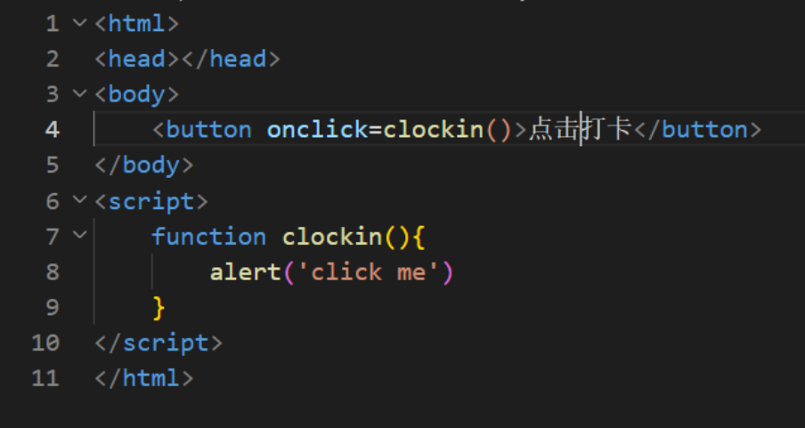
静态模型-代码
html页面中，有个按钮
<html>
<head>
<body>
<button onclick=clockin()></button>
</body>
</html>
<script>
function clockin(){
alert('click me')
}
</script>

Slide 36
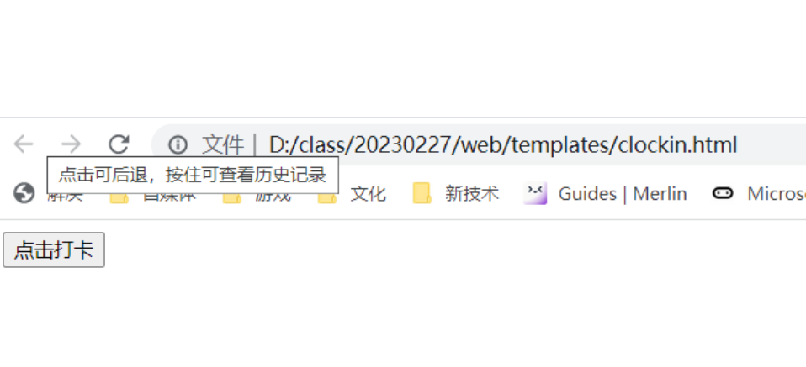
静态UI-HTML
一般静态模型，多是手工绘制，或用word或其他工具。现在，我们在web中，编写html代码，就可以直接得到一个用户界面原型，只是很简陋

Slide 37
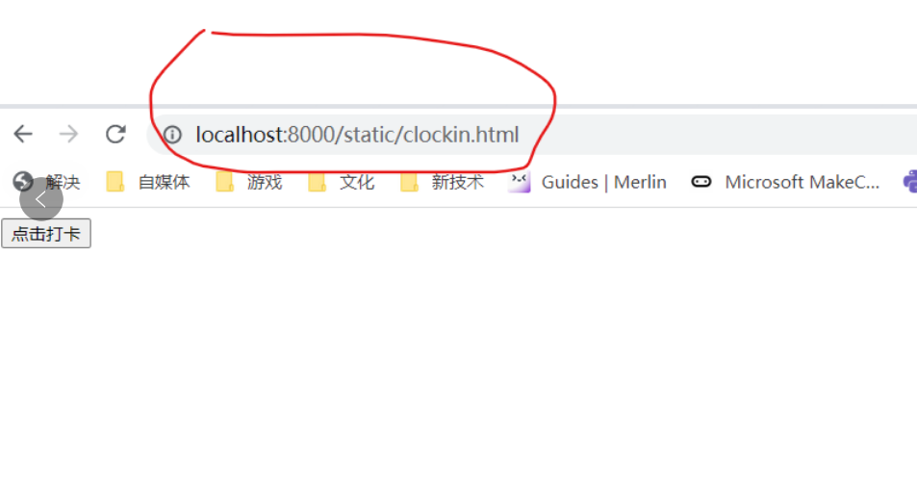
动态模型
我们将它放到，static，启动服务器，就可以看到

Slide 38
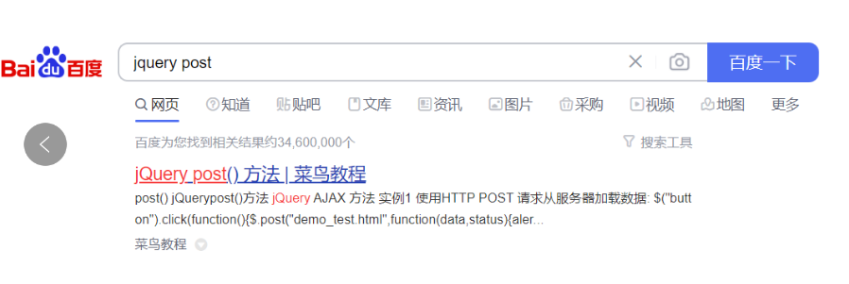
凡事不断问度娘
我们是实现，点击按钮，向数据库提交一个数据。这里使用的是jquery库
语法：$.post(url,data,callback,type);
因为是提交，使用http的post方法

Slide 39
JQuery post方法
<script>
function clockin(){
alert('click me')
var url="/clockin/add";
var urlData={userId:123456,now:'2023-02-26'}
$.post(url,urlData,function(result){
if(result.success){
$.messager.alert("系统提示","添加成功","info");
}else{
$.messager.alert("系统提示","添加失败","error");
}
},"json");
}
</script>

Slide 40
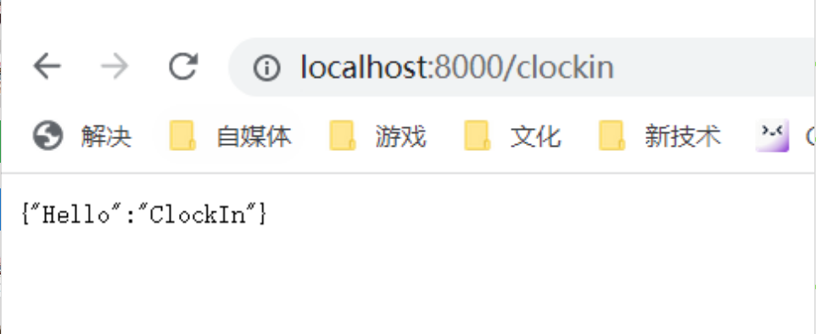
web应用的clockin路由
开始，我们可以在main里，按照fastapi的路由写法写，然后移动到clockin的路由
@app.get("/clockin") def read_root(): return {"Hello": "World"}

Slide 41
此刻发现，是忘记加载jquery.js的库
function clockin(){
alert('click me')
// var url="/clockin/add";
// var urlData={userId:123456,now:'2023-02-26'}
// $.get(url,urlData,function(result){
// if(result.success){
// $.messager.alert("系统提示","添加成功","info");
// }else{
// $.messager.alert("系统提示","添加失败","error");
// }
// });
$.get("/clockin/add",function(data,status){
alert("数据: " + data + "\n状态: " + status);
});
alert('ok')
}
<html>
<head>
<script src="http://libs.baidu.com/jquery/2.0.0/jquery.min.js"></script>
</head>
<body>
<button onclick=clockin()>点击打卡</button>
</body>
<script>
</script>
</html>

Slide 42
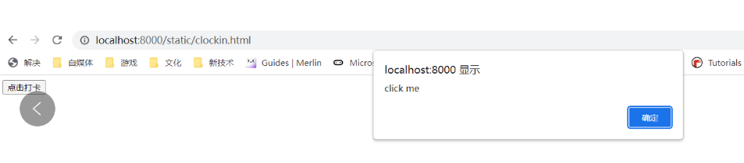
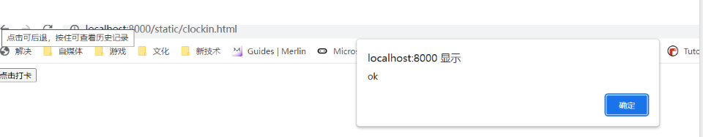
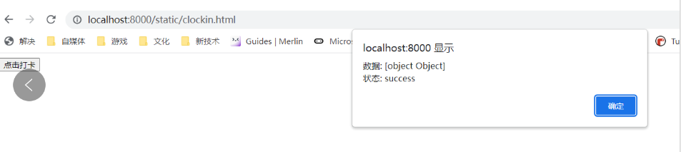
测试

Slide 43
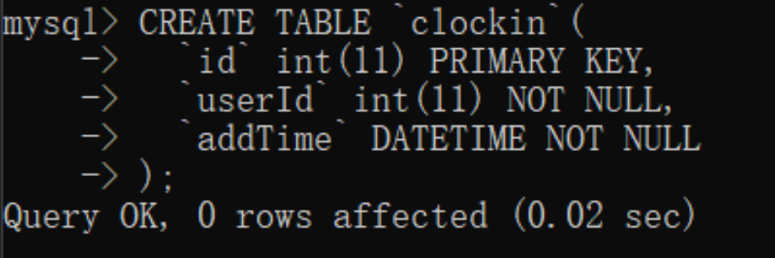
数据库设计
我们先简单设计，是个单表，先命名为clockin，两个字段userId addTime
CREATE TABLE `clockin`(
`id` int(11) PRIMARY KEY,
`userId` int(11) NOT NULL,
`addTime` DATETIME NOT NULL
)
mysql> insert into clockin(id,userId,addTime) values(1,123456,'2023-02-27 01:01:01');
Query OK, 1 row affected (0.00 sec)
这里发现，设计id是一个自动增列，但sql语句错误了。这个字段可以删除

Slide 44
数据操作代码

Slide 45
按照架构演变

Slide 46
第三天-课程管理（20230227）

Slide 47
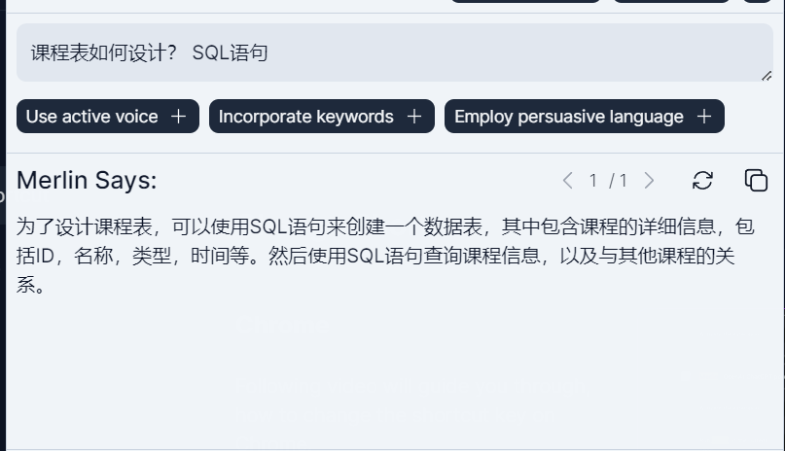
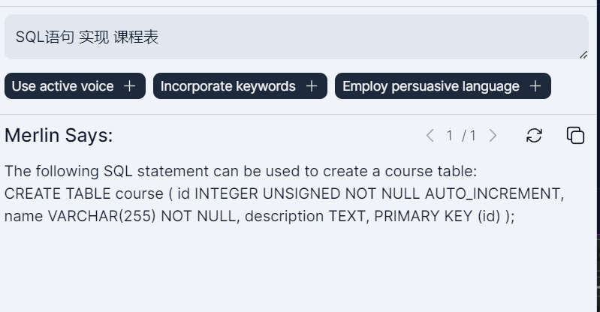

Slide 48
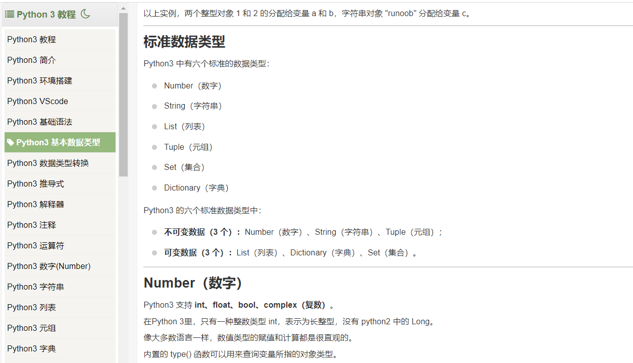
静态UI-参考菜鸟教程
https://www.runoob.com/python3/python3-data-type.html

Slide 49
<div id="leftbox">
<ul>
<li onclick=show(this) id="1">Python3 基本数据类型</li>
<li onclick="show(this)" id="2">Python3 注释</li>
<li onclick="show(this)" id="3">Python3 列表</li>
<li onclick="show(this)" id="4">Python3 条件控制</li>
<li onclick="show(this)" id="5">Python3 面向对象</li>
</ul>
</div>
<div id="rightbox">
<h1>python知识</h1>
</div>
<script>
function show(t){
alert('ok')
alert(t.id)
document.getElementById('rightbox').innerHTML = 'hello'
}
</script>
<style>
#leftbox{
border:1px green solid;
float:left;
width:30%;
height:600px;
}
#rightbox{
border:1px green solid;
float:left;
width:69%;
height:600px;
}
</style>

Slide 50
course.html代码
$.get("/clockin/add",function(data,status){
alert("数据: " + data + "\n状态: " + status);
});
<script src="http://libs.baidu.com/jquery/2.0.0/jquery.min.js"></script>
$.get("http://localhost:8000/clockin/add",function(data,status){
alert("数据: " + data + "\n状态: " + status);
document.getElementById('rightbox').innerHTML = data.content
});
function show(t){
alert(t.id)
$.get("/course/" + t.id,function(data,status){
//alert("数据: " + data + "\n状态: " + status);
document.getElementById('rightbox').innerHTML = data.course_id
});
}

Slide 51
course数据表
CREATE TABLE course (
id INTEGER UNSIGNED NOT NULL AUTO_INCREMENT,
title VARCHAR(100) NOT NULL,
description TEXT,
PRIMARY KEY (id) );

Slide 52
course数据组件

Slide 53
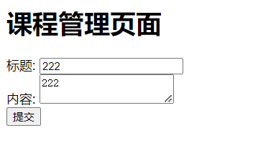
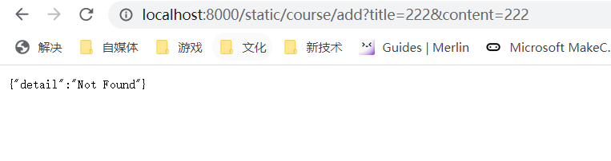
course内容提交页面
<form action="course/add" method="get">
First name: <input type="text" name="title"><br>
Last name: <input type="textarea" name="content"><br>
<input type="submit" value="提交">
</form>
@app.get("/course/add")
async def add_course(title: str = Form(), content: str = Form()):
# print(title,content)
return {"title": 'title'}
出错！

Slide 54
第四天-登录管理

Slide 55
<form action="/login" method="post">
username: <input type="text" name="username"><br>
password: <input type="text" name="password"><br>
<input type="submit" value="登录">
</form>
@app.post("/login/")
async def login(username: str = Form(), password: str = Form()):
return {"username": username}
https://devpress.csdn.net/python/62fba7c17e6682346618f3fa.html

Slide 56
第五天-作业管理

Slide 57
第六天-课堂管理

